Slide 1
Поляков
Александр Сергеевич
Цифровая платформа Транспортного комплекса Москвы
Alexander Polyakov
Digital platform of Moscow Transport complex

Slide 2







Современный город для людей
Умная мобильность
Big Data
Умная торговля
Умная медицина
Умная энергетика
Умное строительство

Slide 3
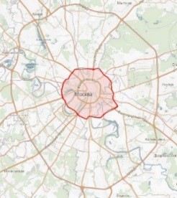
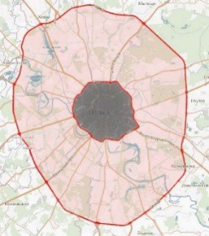
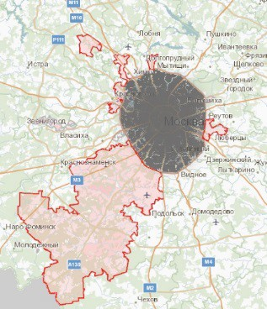
Этапы развития Комплексной схемы организации
дорожного движения (КСОДД)
Единая проектная документация, необходимая для комплексного подхода к планированию улично-дорожной сети города
2014-2015
2016-2017
2017-2019
Территория в пределах ТТК + вылетные магистрали + МКАД
Территория от ТТК до МКАД
Территория за МКАД
Количество улиц: 1253
Протяженность: 999 км
Количество улиц: 2937*
Протяженность: 2787 км*
Количество улиц: 3568*
Протяженность: 3636 км*
*накопленным эффектом

Slide 4
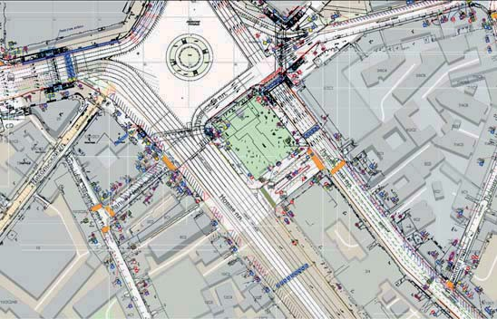
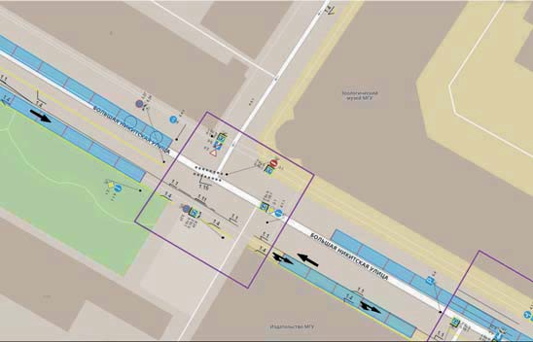
Комплексная схема организации дорожного движения
CLASSIC EDITION
АИС КСОДД
Схема организации дорожного движения
Оцифрованная схема организации дорожного движения

Slide 5
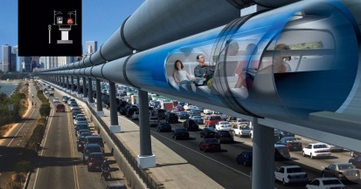
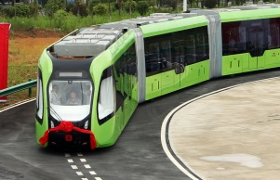
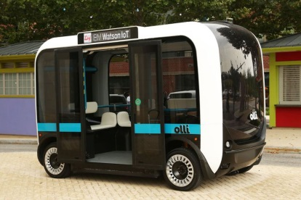

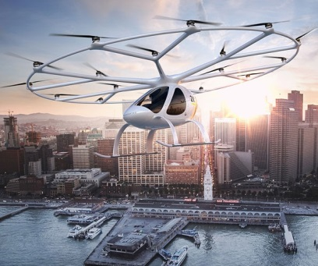
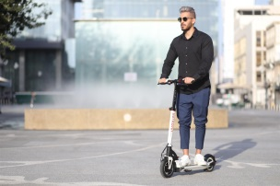
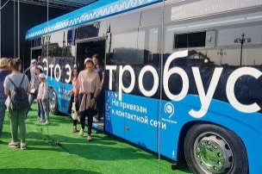
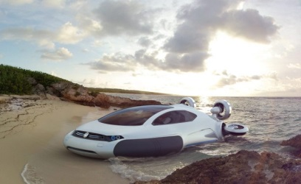
Тренды умной мобильности
Сегодня
Завтра
Электрический транспорт
Воздушное такси
Каршеринг
Hyperloop
Велосипеды и самокаты
Интегрированная Smart Card
Беспилотный общественный транспорт
Беспилотное метро
Персональный автоматический
транспорт по запросу
Умные автобусные остановки

